Slide 1
Hjernesund.
Træning og fællesskab for mennesker med demens
Seminar på Alzheimerforeningens Frivilligdag 2025
ved Sofie Dunkerley, Videnskonsulent

Slide 2
Mål med seminaret
At lære om konceptet Hjernesund
At blive bekendt med format og metode på Hjernesund-holdene
At prøve et par af øvelserne af sammen
At blive inspireret til hjernesunde handlinger i hverdagen

Slide 3
Om Hjernesund-holdene
10-12 personer med let til moderat demens per hold
Ledes af tre frivillige tovholdere
Hjernesund-holdene kører en gang ugentlig i 12 uger
Fokus på forsinkelse i udviklingen af demenssymptomer og styrkelse af sociale fællesskaber

Slide 4
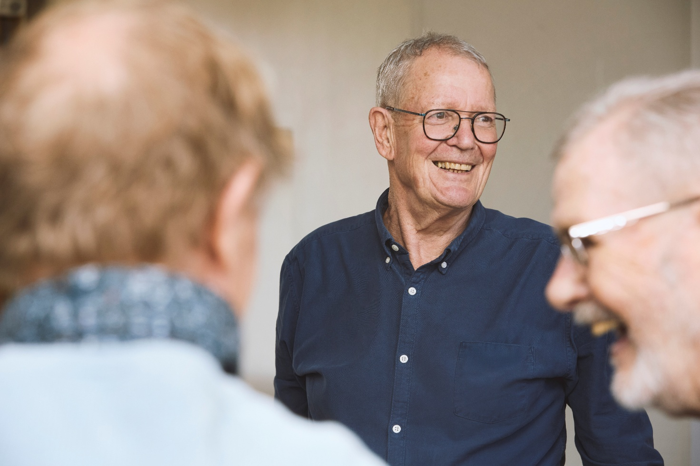
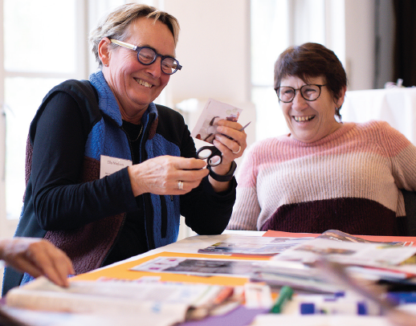
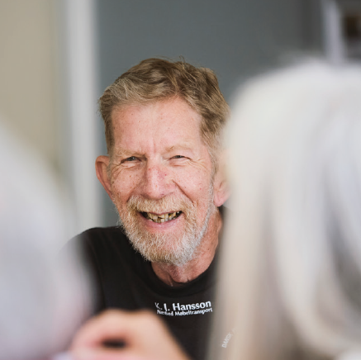
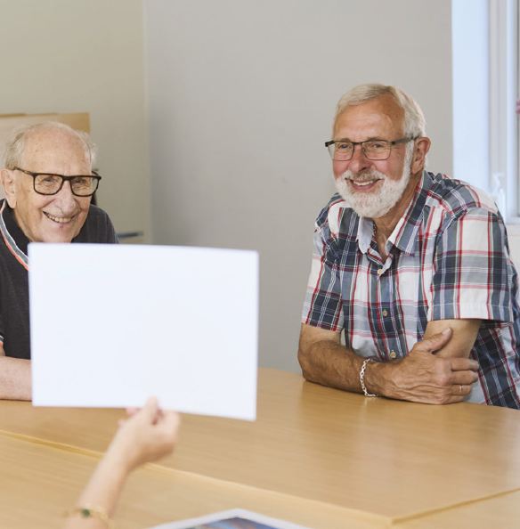
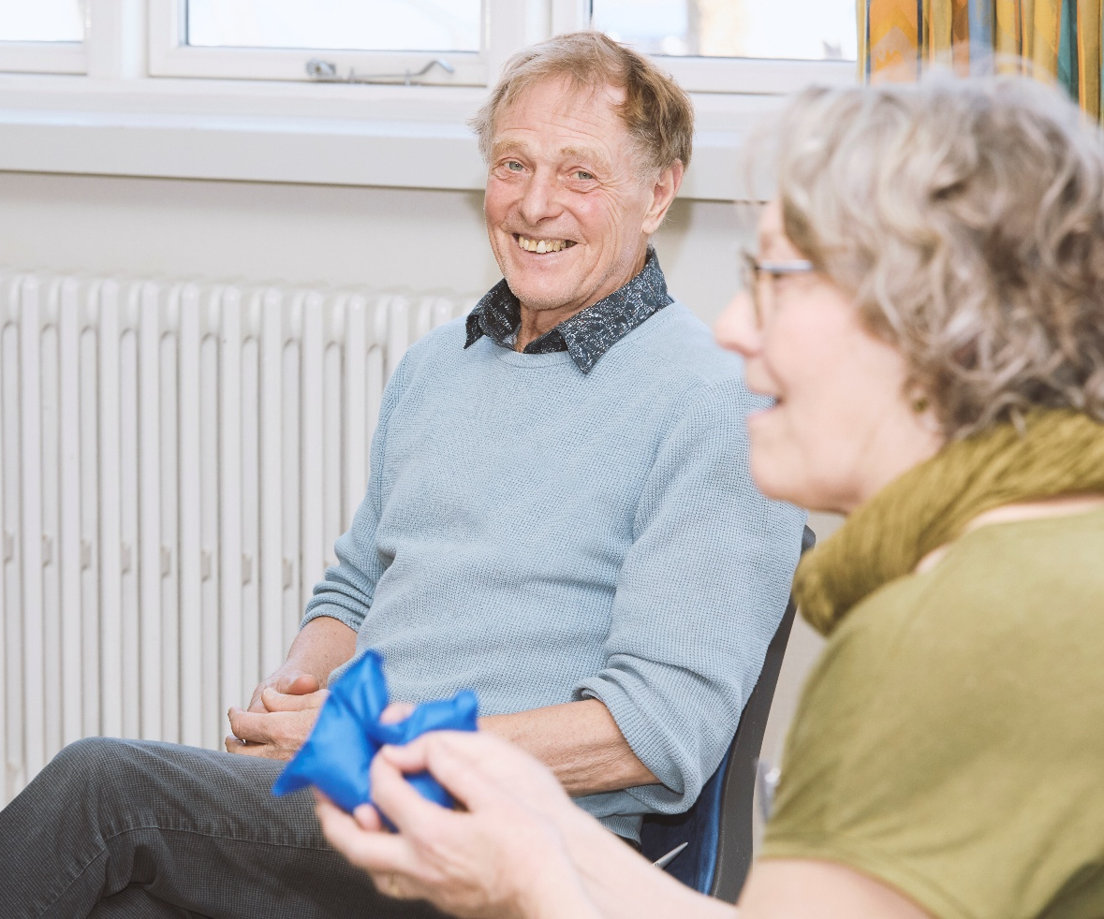
”I kraft af at alle har været glade for at være her, spreder der sig sådan en god ånd”
”Det er lyspunktet på min uge”
”I starten var jeg ikke sikker på det [at deltage på holdet]. Hen ad vejen blev det bedre fordi vi lærte hinanden at kende. Det sluttede med at være rigtig godt, faktisk”

Slide 5
Hvad mener vi når vi snakker om hjernesundhed?
Hjernesundhed handler om sunde og stimulerende vaner, der kan hjælpe til at bevare hjernens funktioner både før og efter demenssygdom.
Vi kan forstå det som to ”spor”:
Primær (forebyggelse)
Omkring en tredjedel af alle demenstilfælde er relateret til livsstils- og miljømæssige (hjernesunde) faktorer.
Sekundær (vedligeholdelse)
Efter en demensdiagnose kan hjernesunde tiltag opbygge kognitiv reserve og mindske symptomer på demens.

Slide 6
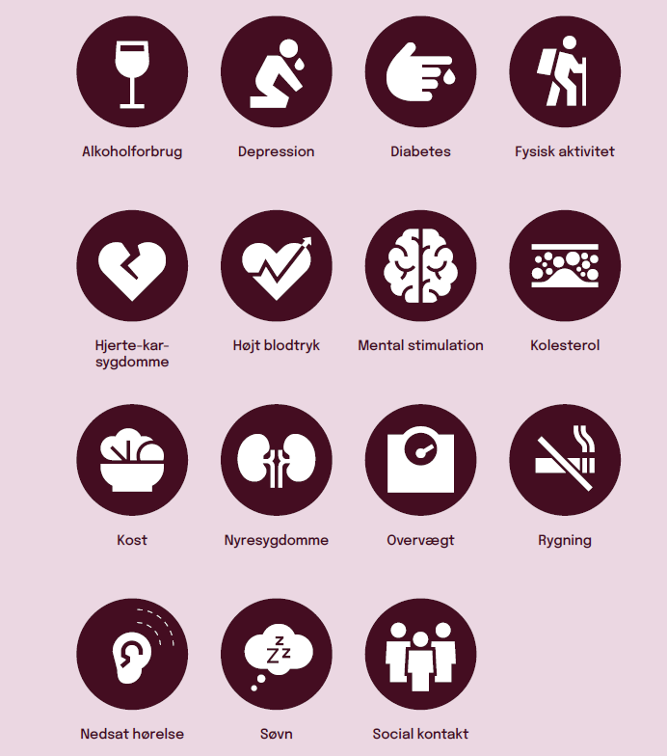
Risikofaktorer for demens
LIBRA (Lifestyle for BRAin Health) indekset består af 15 faktorer, som har indflydelse på udviklingen af demenssygdom.
Faktorerne er relateret til helbred og livsstil og er alle noget, som man kan påvirke i en vis grad.

Slide 7
Risikofaktorer for demens
LIBRA (Lifestyle for BRAin Health) indekset består af 15 faktorer, som har indflydelse på udviklingen af demenssygdom.
Faktorerne er relateret til helbred og livsstil og er alle noget, som man kan påvirke i en vis grad.
På Hjernesund-hold arbejder vi primært med social kontakt, fysisk aktivitet og mental stimulation
Disse har god effekt senere i livet på livskvalitet, neuropsykatriske symptomer og kognitive funktioner.

Slide 8




Metode på holdene
Fysisk træning
Kognitiv stimulation
Fællesskab

Slide 9
Metode på holdene
Fysisk træning
Fysisk aktivitet
Fysisk aktivitet er en del af alle øvelsesgange og ligger i starten af holdtræningen. Træningen faciliteres ud fra materialer og videoer vi har udarbejdet, og indeholder både konditions-, styrke- og balancetræning.
Kognitiv stimulation
Fællesskab

Slide 10
Metode på holdene
Social aktivitet
Social aktivitet og fællesskabstænkning er indarbejdet i alle øvelser, men derudover afsluttes holdtræning med ustruktureret social tid med kaffe/kage.
Vi forsøger at skabe et rummeligt fællesskab hvor man mødes om nogle fælles tredje, men der også er plads til løs snak og erfaringsudveksling.
Fysisk træning
Kognitiv stimulation
Fællesskab

Slide 11
Metode på holdene
Fysisk træning
Kognitiv stimulering
Kognitivt stimulerende øvelser især inspireret af evidensbaserede”Cognitive stimulation therapy” (CST).
CST har vist signifikant effekt på kognitive evner, neuropsykiatriske symptomer og på livskvalitet.
Kognitiv stimulation
Fællesskab

Slide 12
Metode på holdene
Fysisk træning
Kognitiv stimulering
I et positivt og udfordrende læringsmiljø forsøger vi at stimulere flere funktioner og områder i hjernen.
Bred aktivering af hjernen styrker både eksisterende netværk og etablerer nye.
Kognitiv stimulation
Fællesskab

Slide 13



Kognitiv stimulation: De tre moduler
1. Hjernegymnastik
Alsidige øvelser der stimulerer sprog, sanser, forestillingsevne og abstrakt tænkning.
2. Erinding
Her bruger vi genstande og aktiviteter til at stimulere minder og personlige snakke.
3. Livsstil
Vi snakker her om hjernesunde tiltag og arbejder med livsstilaktiviteter.

Slide 14
Et par ord om konceptets fokus på…
Leg og sjov
Disse kan facilitere læring og mindske følelsen af at være i skole eller blive testet.
Associationer og værdier frem for fakta
På holdet vil sværhedsgraden af deltagernes demenssymptomer variere. Når vi fokuserer på personlige værdier og tanker frem for fakta, kan alle være med uanset funktionsniveau.
Ligeværdig inddragelse
Ved som tovholder at turde stå i baggrunden og ikke styre samtalen for meget, giver vi plads til pingpong deltagerne imellem.

Slide 15
Lad os prøve to øvelser sammen!
1. Historiske begivenheder
2. Billeder af personer

Slide 16
Refleksioner
Hvordan var det for jer som deltagere og ”tovholdere”?
Ting I kunne forestille jer vil fungere godt eller blive svære på holdet?
Andre refleksioner eller spørgsmål?

